Slide 1
CURSO SCADA HAIWELL + CLP LOGO!

Slide 2
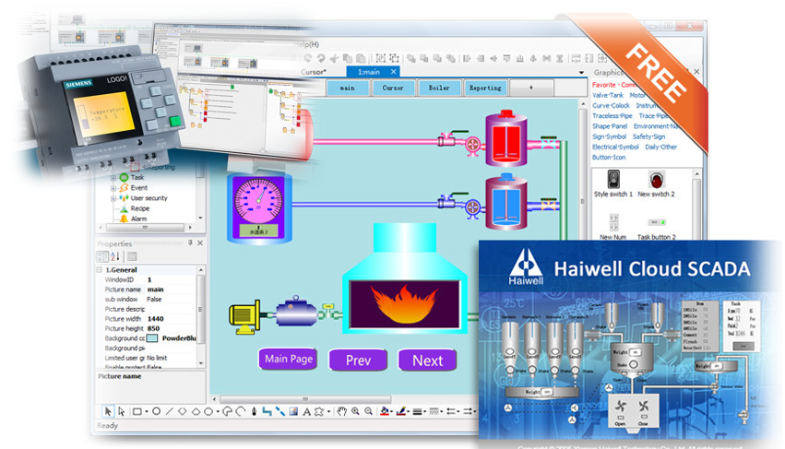
BIG CONCEPT
Bring the attention of your audience over a key concept using icons or illustrations

Slide 3
AULA 1
1
Conhecendo o LOGO! – Funções Digitais

Slide 4

Função: Entrada Digital

Slide 5
Função: Entrada Digital
Os Blocos de entrada representam os terminais de entrada do LOGO !. Até 24 entradas digitais podem ser utilizadas por CLP. Na configuração do bloco, podemos escolher a entrada desejada, assim como atribuir um comentário a esta entrada.

Slide 6

Função: Saída Digital

Slide 7
Função: Saída Digital
Blocos de saída representam os terminais de saída LOGO!. Podemos usar até 20 saídas. Na configuração do bloco, podemos atribuir a saída desejada, assim como atribuir um comentário a esta saída.

Slide 8
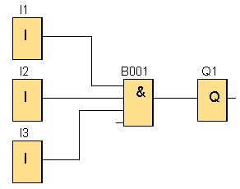


Função Básica: AND

Slide 9

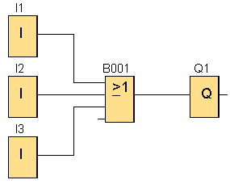
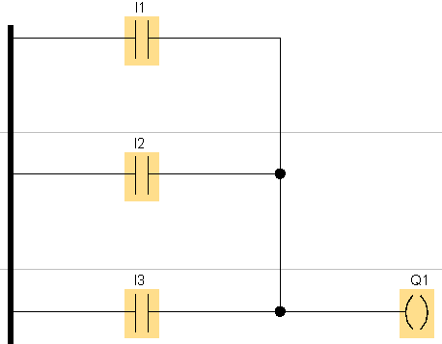
Função Básica: OR

Slide 10

Simulando Programas

Slide 11
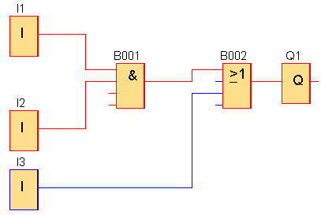
Simulando Programas

Slide 12

Função Básica: NOT

Slide 13
Função Básica: NOT
Esta função inverte o sinal digital da entrada, ou seja, se na entrada da função tivermos nível baixo (0) na saída teremos nível alto (1). Se na entrada, porém, tivermos nível alto (1), na saída da função teremos nível baixo (0).

Slide 14

Função Especial: Relé Set-Reset

Slide 15
Função Especial: Relé Set-Reset
Nesta função, a saída é energizada sempre que um sinal nível alto (1) for presente, mesmo que momentaneamente na entrada SET (S) da função. A saída terá nível baixo (0) sempre que houver um sinal da entrada RESET (R) da função. A entrada R tem prioridade sobre a entrada S.

Slide 16

Função Especial: Mensagem de Texto

Slide 17
Função Especial: Mensagem de Texto
Uma função bastante interessante na utilização do LOGO! é a mensagem de texto. Observe que o dispositivo LOGO! da Siemens possui um display que pode e deve ser utilizado tanto para fins operacionais quanto para facilitar a manutenção quando da ocorrência de erros e alarmes que podem ser visualizados no display.

Slide 18
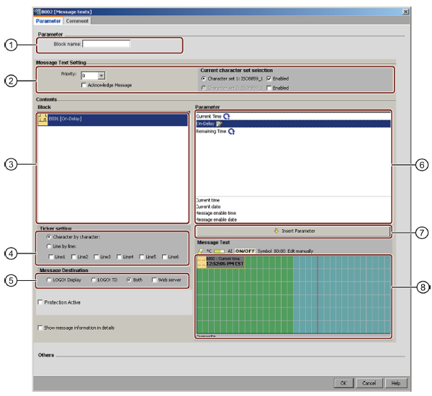
Função Especial: Mensagem de Texto

Slide 19
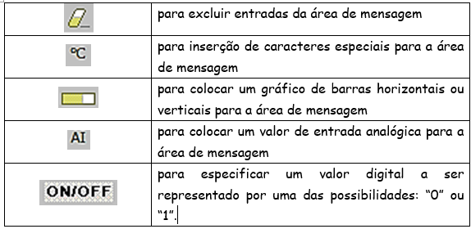
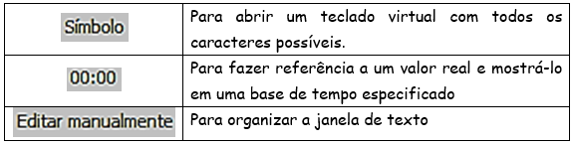
Função Especial: Mensagem de Texto

Slide 20
Função Especial: Mensagem de Texto
Para habilitar a mensagem é necessário nível lógico ALTO na entrada EM do bloco. Esta função não pode ser a última em uma linha de programação, em outras palavras ela precisa estar conectada a alguma outra função, nem que seja a um conector aberto (X).

Slide 21

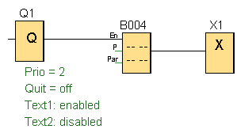
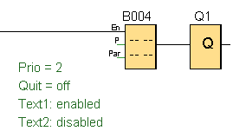
Função: Conector Aberto

Slide 22
Função: Conector Aberto
Tem a função de interligar a saída de um bloco não utilizado (por exemplo, textos de mensagens) com este bloco

Slide 23

Função: Marcador Digital

Slide 24
Função: Marcador Digital
Estes blocos representam uma saída virtual para valores de entrada ou de determinados blocos. São muito utilizados quando da utilização de IHM’s, onde é preciso a visualização de determinados valores digitais, como veremos em outros volumes desta série.

Slide 25
Função: Marcador Digital
O LOGO 0ba7 possui 27 marcadores. Já o LOGO 0ba8 possui 64 marcadores que podem ser utilizados em nossa programação.
Alguns marcadores estão atrelados a funções especiais do LOGO! Ou do LOGO! TDE, à saber:

Slide 26
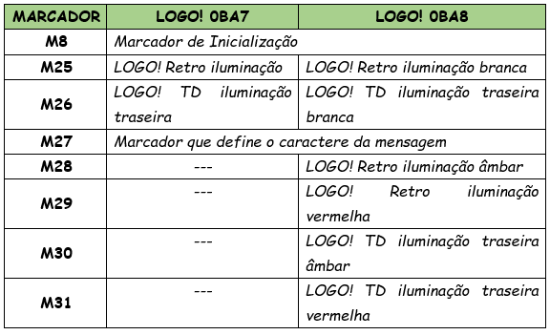
Função: Marcador Digital

Slide 27

Função Especial: Relé de Pulso

Slide 28
Função Especial: Relé de Pulso
Um pulso na entrada Trg leva a saída para nível alto. Outro pulso leva a saída para nível baixo. Além disso, a entrada S coloca a saída para nível alto, e a entrada R coloca a saída para nível baixo. É possível determinar a prioridade das entradas S e R.

Slide 29
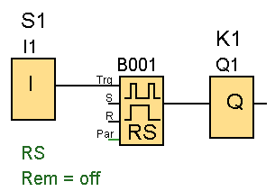
Aplicação Prática 10

Slide 30
VAMOS PRATICAR!!
Exercício 1 Partida Direta de Motores de Indução Trifásico O esquema elétrico apresentado abaixo trata-se da partida direta de motores de indução trifásicos. Elabore um esquema de comando com o LOGO! para esta chave magnética e desenvolva o programa em diagrama de blocos correspondente ao diagrama de comando.

Slide 31
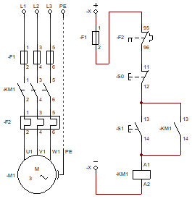
VAMOS PRATICAR!!
Exercício 1 Partida Direta de Motores de Indução Trifásico

Slide 32
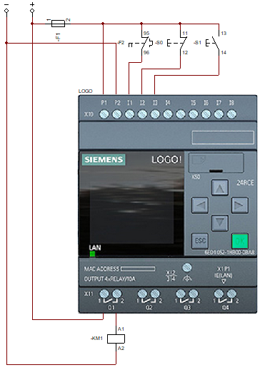
VAMOS PRATICAR!!
Exercício 1 Partida Direta de Motores de Indução Trifásico

Slide 33
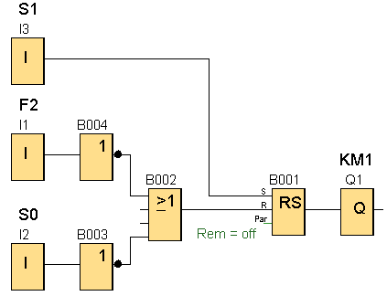
Função Especial: Relé Set-Reset

Slide 34
VAMOS PRATICAR!!
Exercício 2 Partida Direta com Reversão de Motores de Indução Trifásico O esquema elétrico apresentado abaixo trata-se da partida direta com reversão manual de motores de indução trifásicos. Elabore um esquema de comando com o LOGO! para esta chave magnética e desenvolva o programa em diagrama de blocos correspondente ao diagrama de comando.

Slide 35
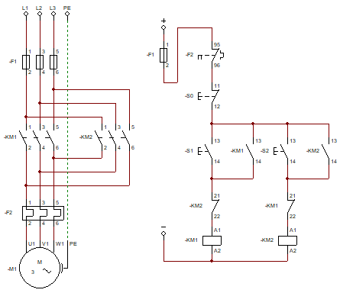
Exercício 2

Slide 36
VAMOS PRATICAR!!
Exercício 3 Monitoramento do nível de um tanque Elabore um programa que monitore o nível de um tanque de produto químico através de três sensores capacitivos (S1, S2 e S3). Quando da presença de líquido ao nível do sensor, um sinal de 24 vdc é emitido pelo mesmo. Quando S1, S2 e S3 não emitirem sinal, o nível estará baixo, neste caso, a válvula V1 é aberta e o motor-bomba M1 é acionado.

Slide 37
VAMOS PRATICAR!!
Exercício 3 Monitoramento do nível de um tanque Neste instante, o LOGO deverá apresentar a mensagem de tanque vazio com a retroalimentação branca. Essas condições deverão permanecer até que o nível chegue ao sensor S2. A válvula V1 e o motor-bomba M1 deverão permanecer acionados, porém, o LOGO! Deverá apresentar a mensagem de Nível médio com retroalimentação âmbar.

Slide 38
VAMOS PRATICAR!!
Exercício 3 Monitoramento do nível de um tanque Quando o nível acionar o sensor S3, o motor-bomba M1 deverá parar e a válvula V1 fechar. Neste instante o LOGO! Deverá apresentar a mensagem de tanque cheio, com a retroalimentação vermelha. Deverá ser usado uma manopla duas posições para habilitar o sistema.

Slide 39
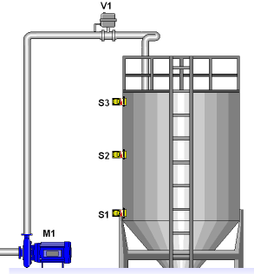
Exercício 3

Slide 40
Obrigado!
Alguma Dúvida?

